Slide 1

Волнуйтесь спокойно!
мастер-класс
Педагог-психолог
МБОУ «СОШ №129 г. Челябинска»
Шуйская Ольга Сергеевна

Slide 2
Организация занятия
Участники – учащиеся 9-ых и 11-ых классов
Материалы: листы бумаги, ватманы, ручки, карандаши, мелки, памятки с упражнениями (по количеству участников), бланки анкеты Э.Ховарда «Стрессоустойчивость» (по количеству участников)
Оборудование: компьютер, проектор, экран
Примерное время: 1,5 часа

Slide 3

Часть 1. Разминка «Ассоциации»

Slide 4
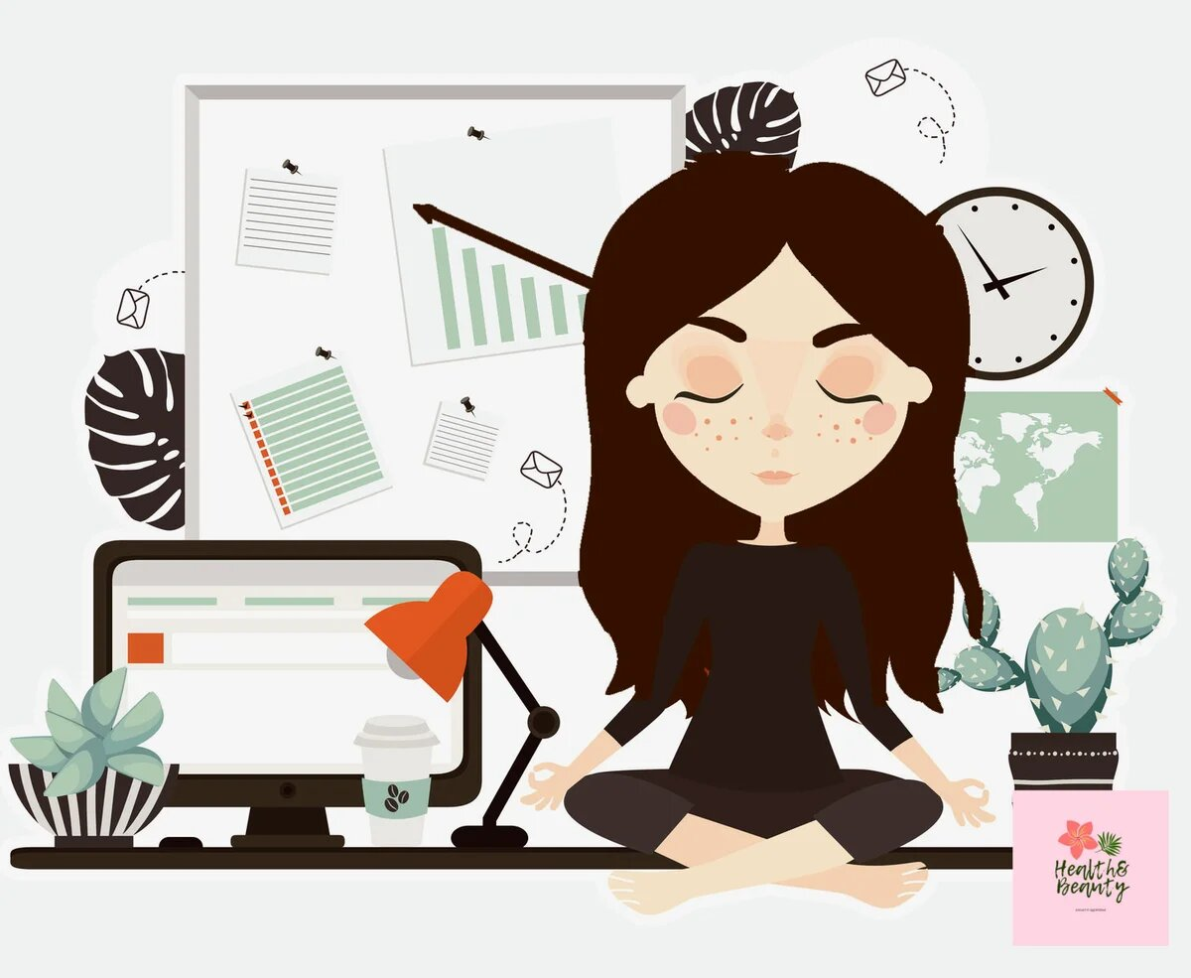
Часть 2. Диагностика
«Насколько я предрасположен к стрессу»

Slide 5
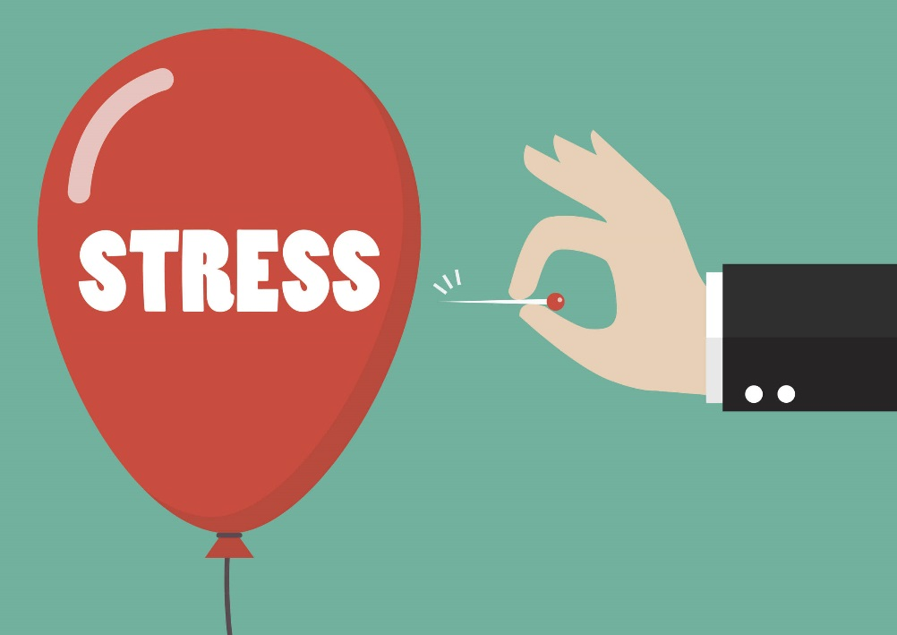
Часть 3. «Оперативные способы борьбы со стрессом»
Посчитайте зубы кончиком языка
Мысленно переместитесь во времени: вспомните приятные мгновения (поездку на море, поход в гости, неожиданный сюрприз, смешную ситуацию)

Slide 6

Часть 4. Упражнение «У меня всё получится»

Slide 7
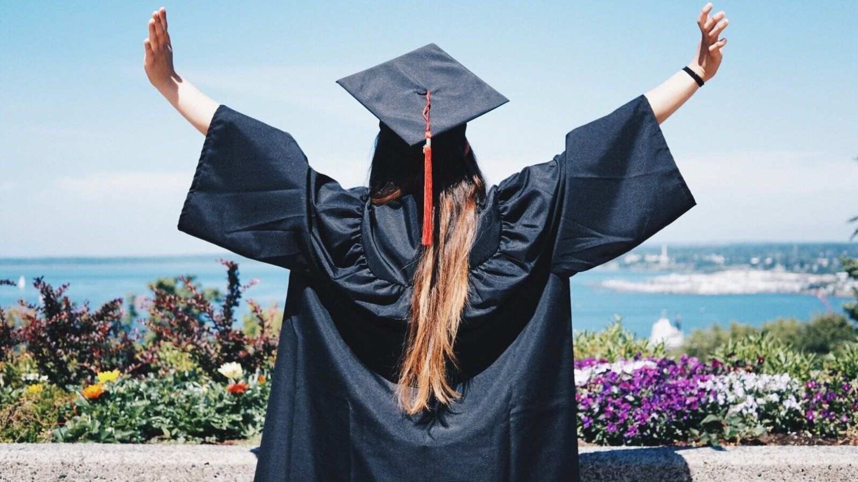
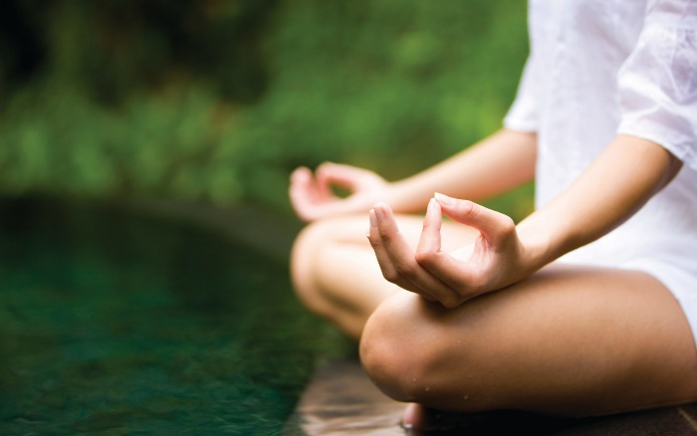
Часть 5. Аутогенная релаксация
Научите расслабляться, чувствовать своё тело
Используйте дыхательные техники, музыкальное сопровождение

Slide 8
Часть 6. Мини-лекция
«Как поддержать работоспособность при подготовке к экзаменам»
Если вы хотите эффективно подготовиться к экзамену, важно соблюдать условия, которые позволят поддержать работоспособность. Необходимо чередовать умственный и физический труд. После 40–50 минут подготовки обязательно устройте перерыв на 10 минут. Встаньте из-за письменного стола. Выполните легкие упражнения. Сделайте что-то по дому, например можно полить цветы, вынести мусор, пропылесосить пол.
Чтобы сохранить зрение и дать глазам отдых, делайте перерыв каждые 10–15 минут. Выполните несложные упражнения. Например: смотрите попеременно вверх-вниз, влево-вправо. Напишите глазами свои имя, отчество и фамилию. В течение 20 секунд фиксируйте взгляд на удаленном предмете, затем в течение 20 секунд – на листе бумаги перед собой.

Slide 9

Часть 7. Упражнения на стимуляцию познавательных способностей

Slide 10
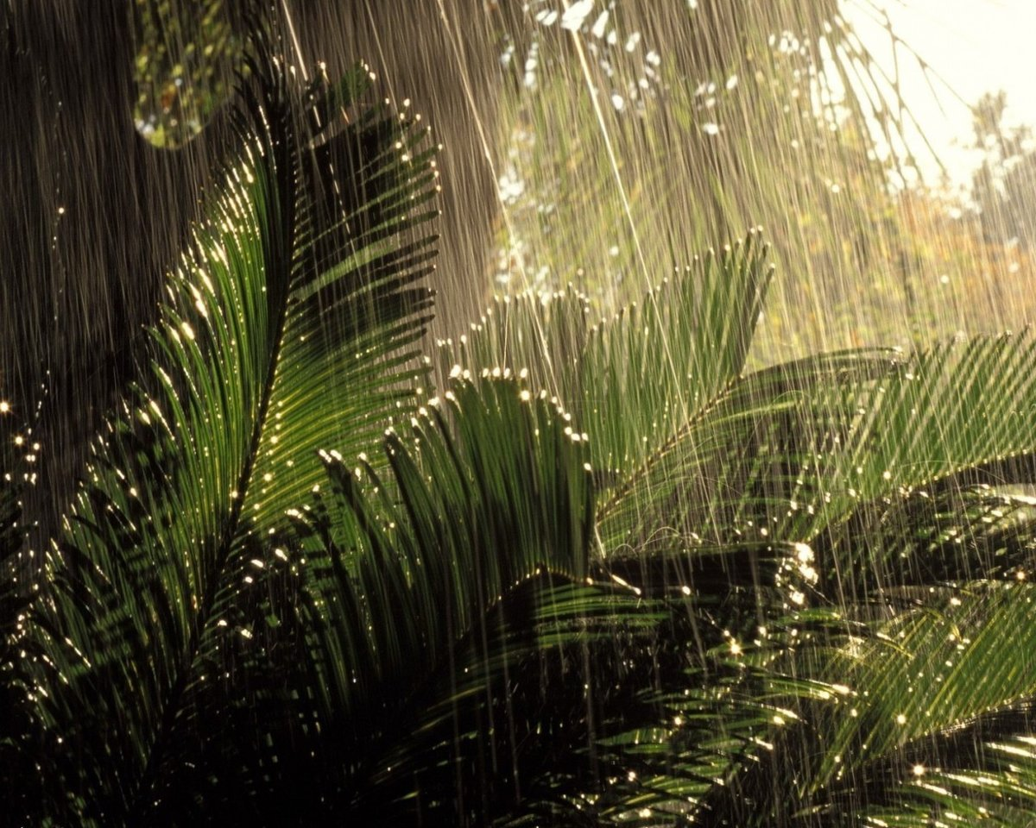
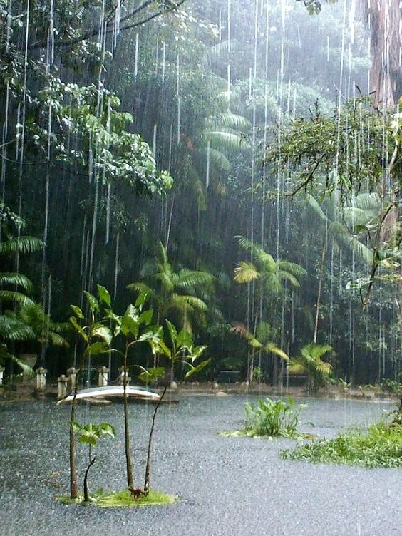
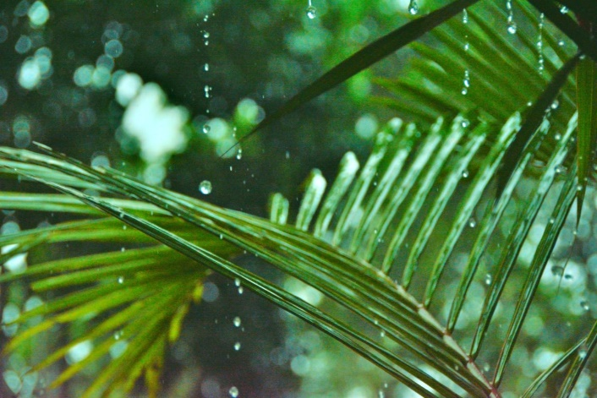
Часть 8. «Дождь в джунглях»

Slide 11

Рефлексия и обратная связь

Slide 12
Благодарю за внимание!

